Slide 1
Patyriminis mokymas
Virginija Ralienė
Nemakščių Martyno Mažvydo gimnazija
2020-08-31

Slide 2
Dirbdama nuotoliniu būdu, veiklas dažnai integruoju ir skatinu vaikus įtraukti į STEAM veiklas, kad jie taptų aktyviais mokymosi proceso dalyviais, gilintų žinias patirdami. Kiekvieną savaitę pateikiu atlikti eksperimentų ir tyrinėjimų, susijusių su konkrečia tema. Vaikai atlieka užduotis, fotografuoja bandymus, fiksuoja gautus rezultatus, kuriuos aptariame vaizdo pamokų metu.

Slide 3
Džiaugiamės mažais dalykais, kurie yra aplink mus ir mokomės iš jų.

Slide 4
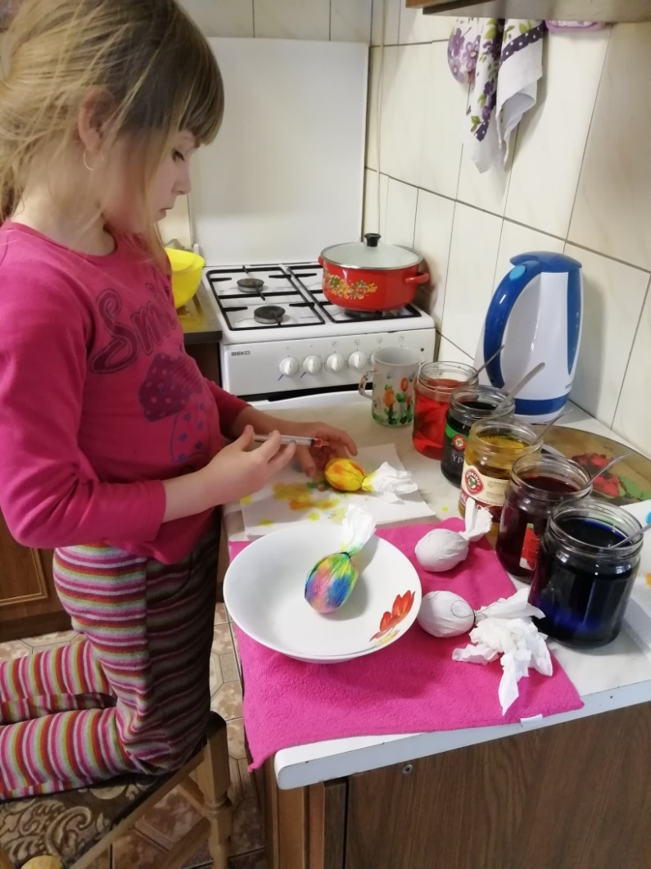
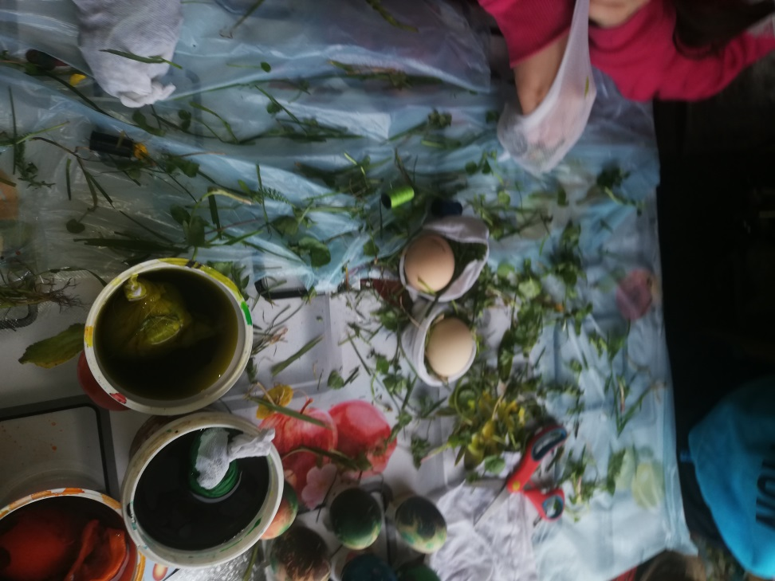
Velykų atradimai

Slide 5
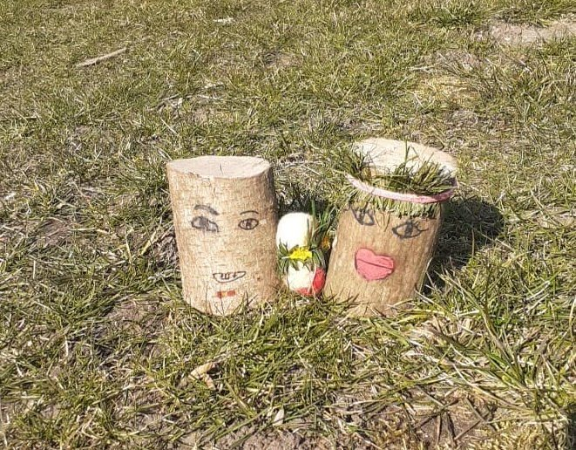
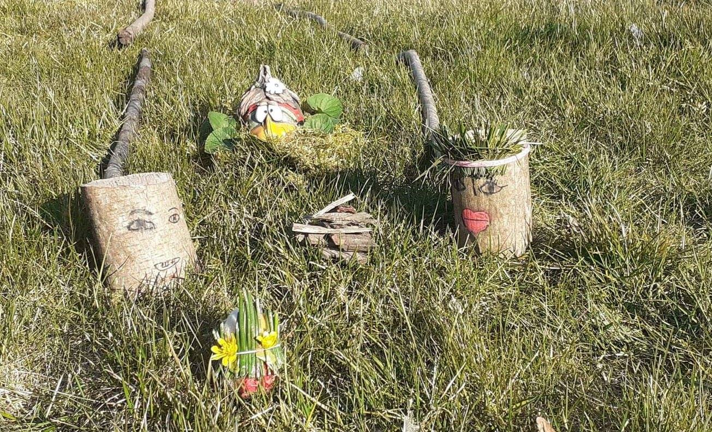
Žaidžiam ir kuriam! Gražu!

Slide 6
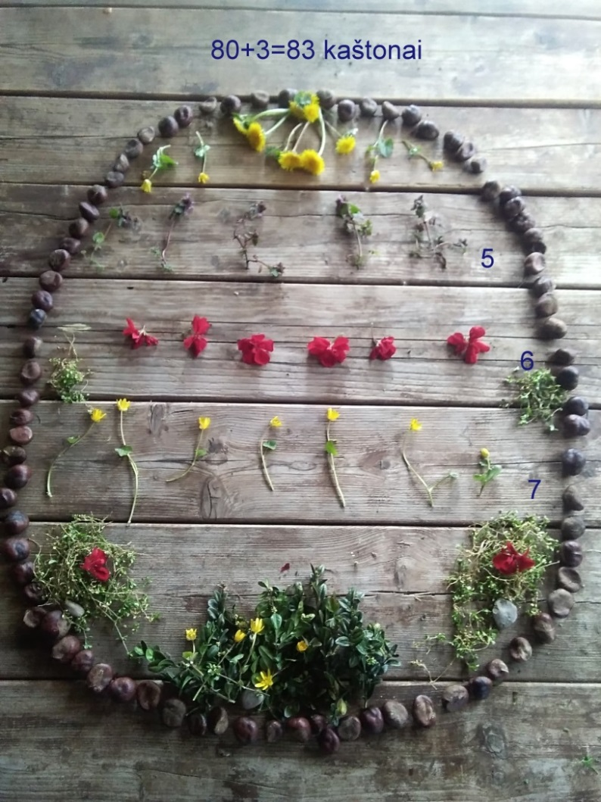
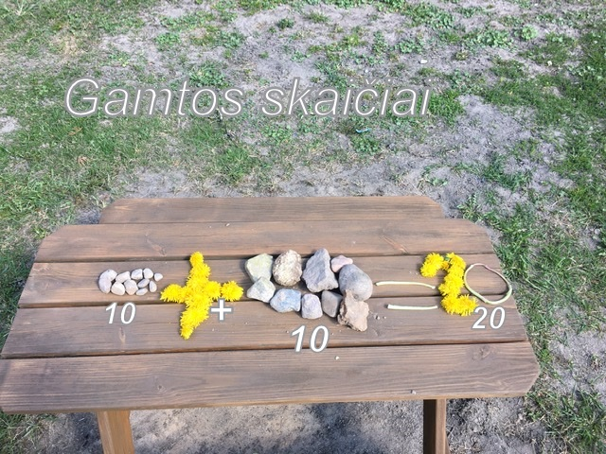
Skaičiai iki 100

Slide 7
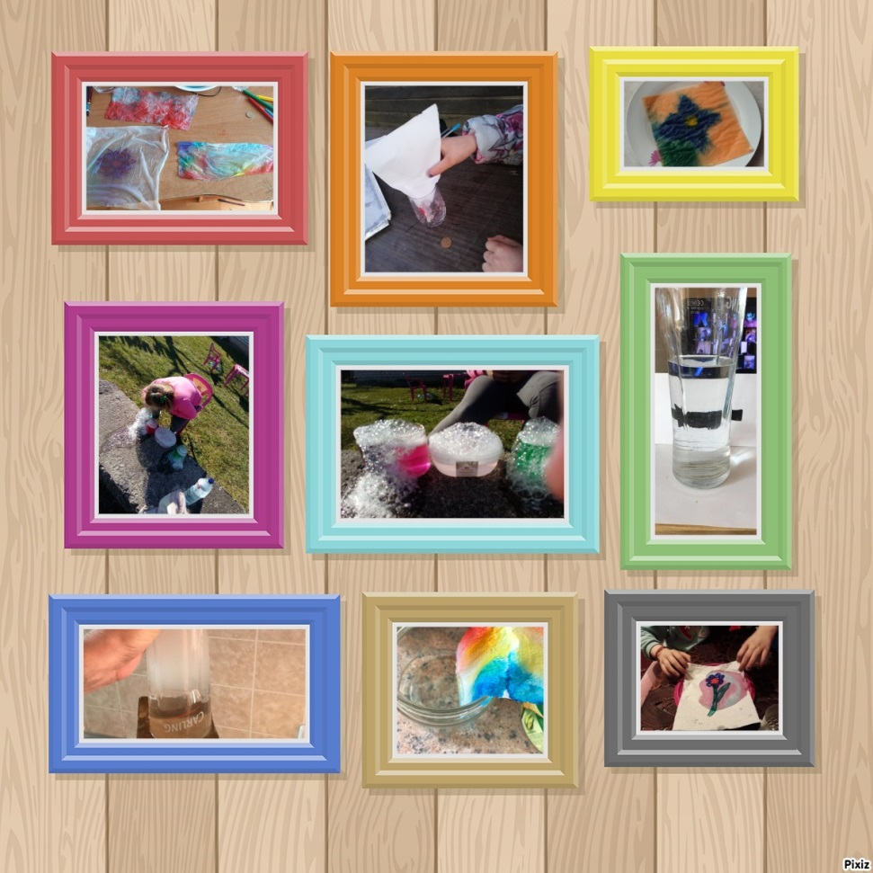
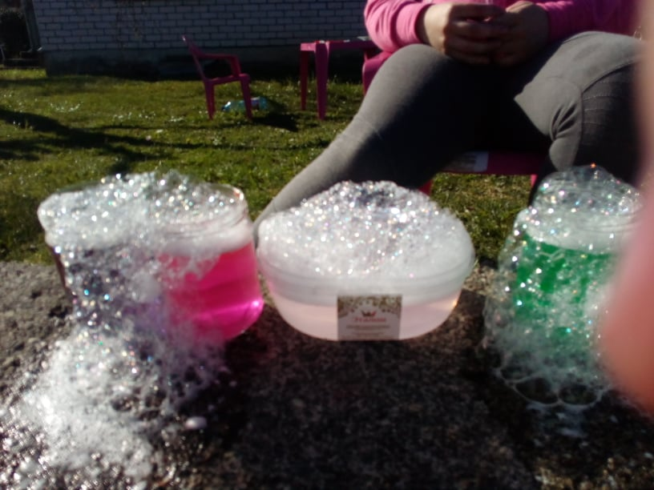
Vandens savybės

Slide 8
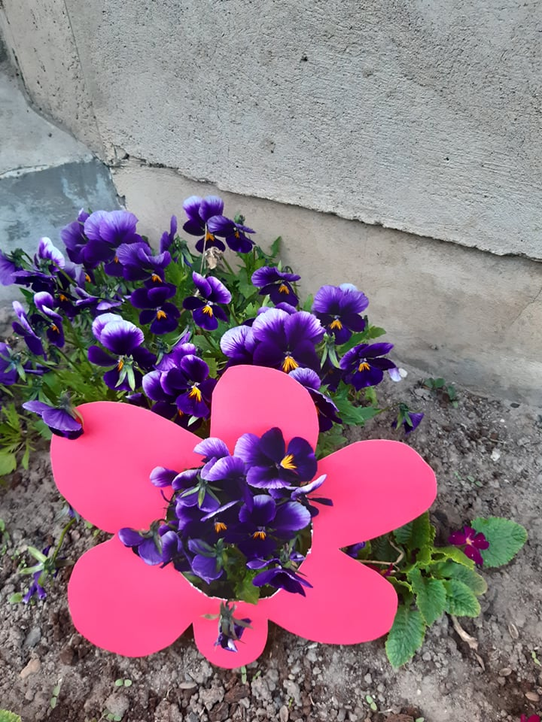
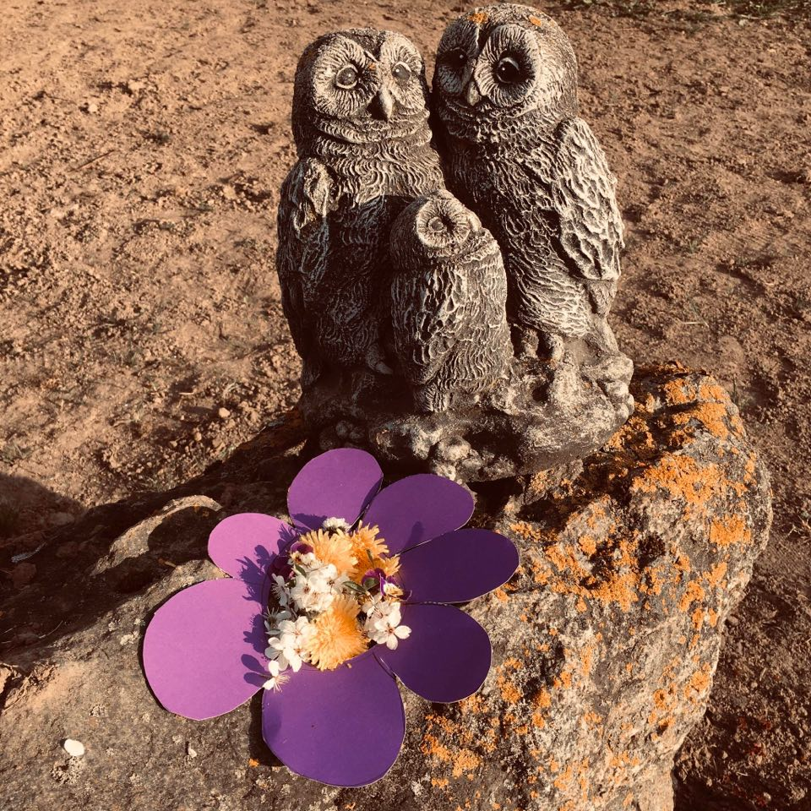
Pavasarį žydintys augalai. Dovanėlė mamai

Slide 9
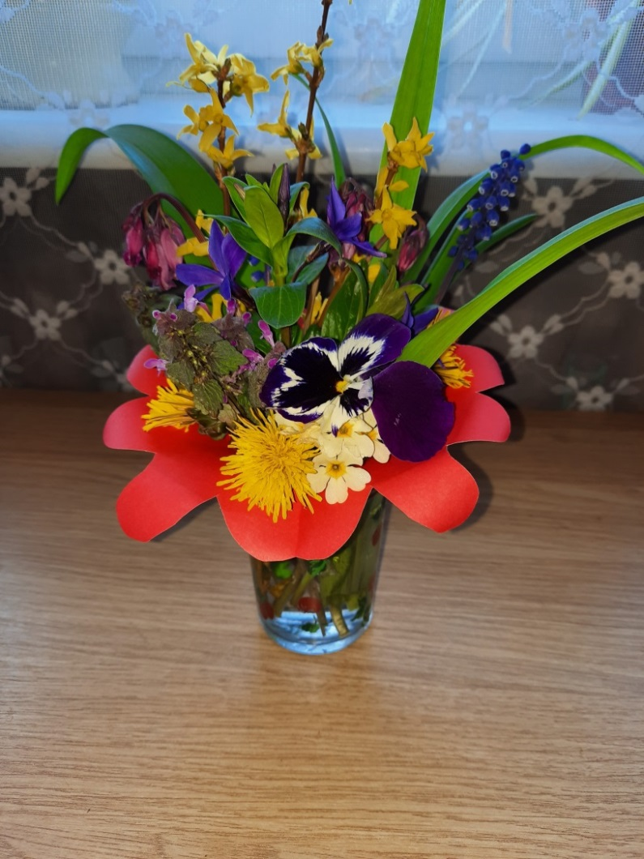
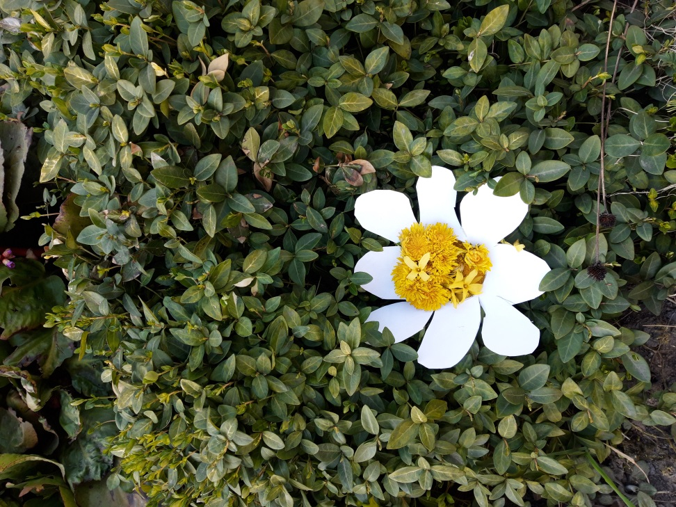

Slide 10
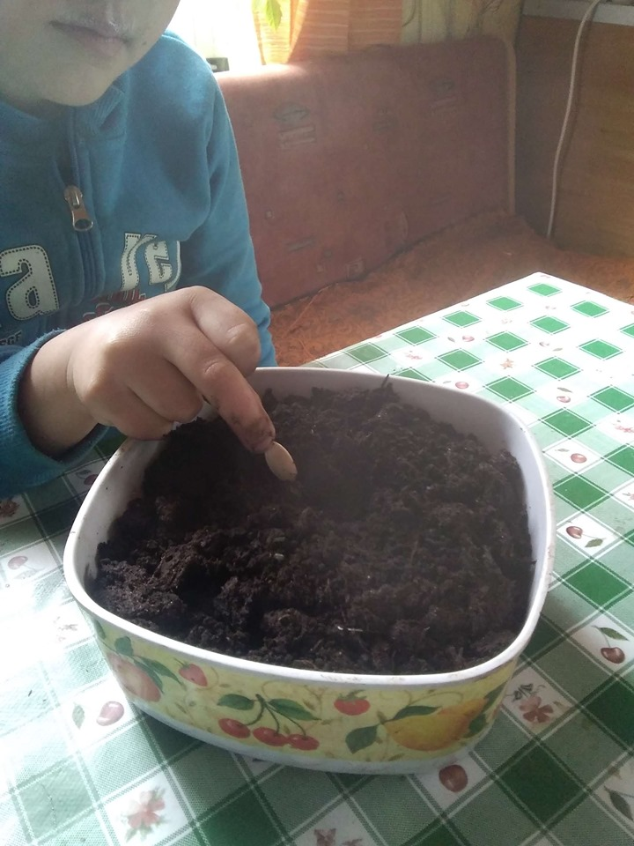
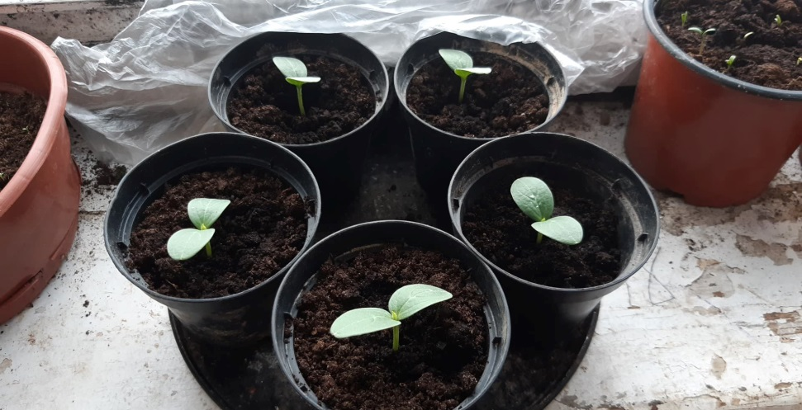
Aš pasėjau žalią pupą

Slide 11
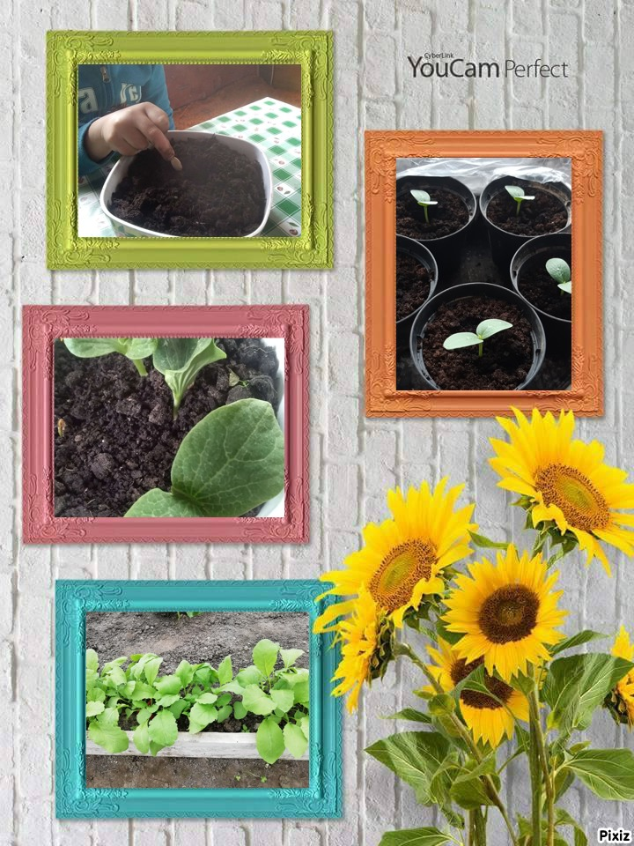
Sodinam, auginam, stebim!

Slide 12
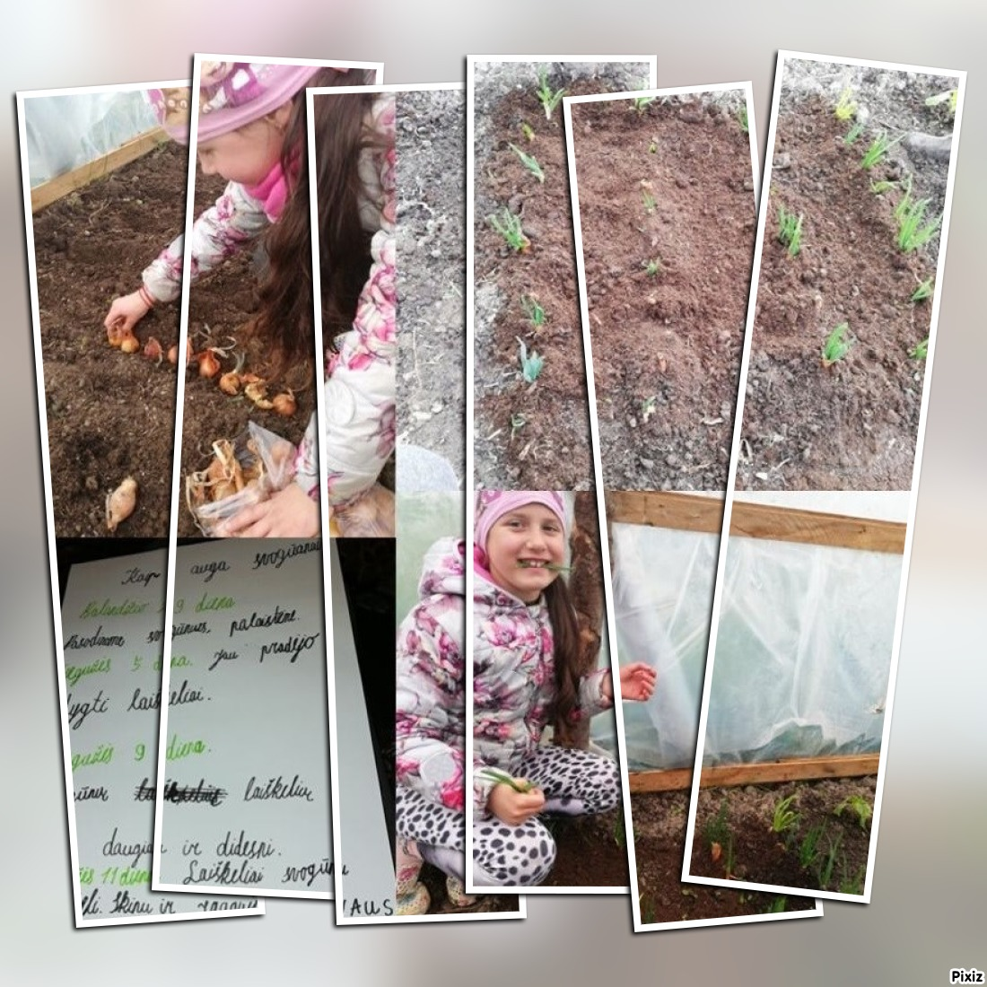

Slide 13
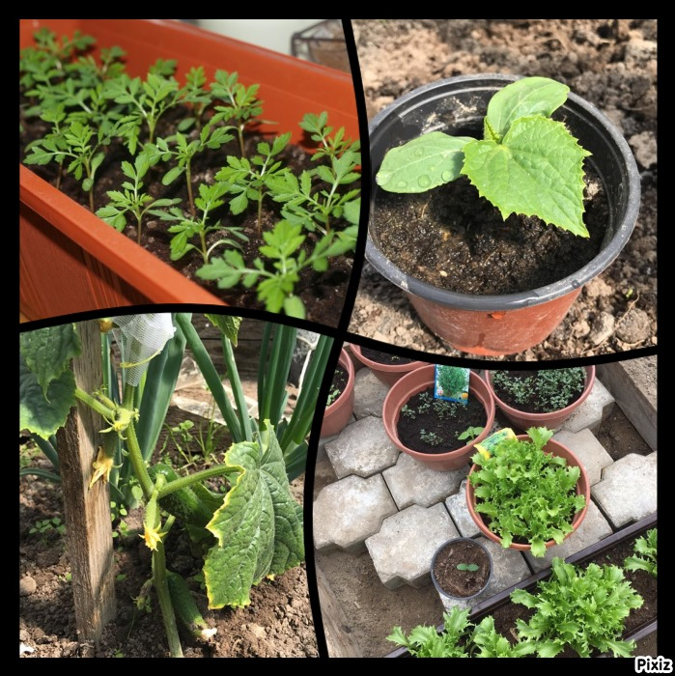

Slide 14
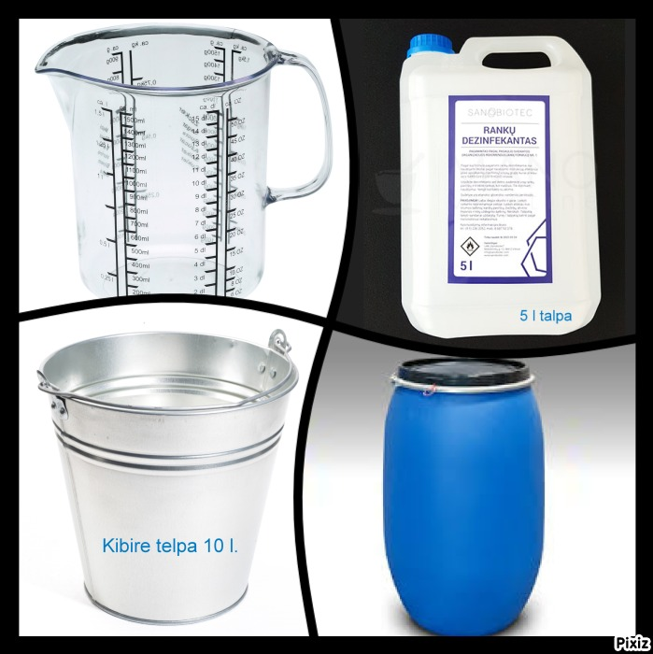
matavom indų talpą

Slide 15
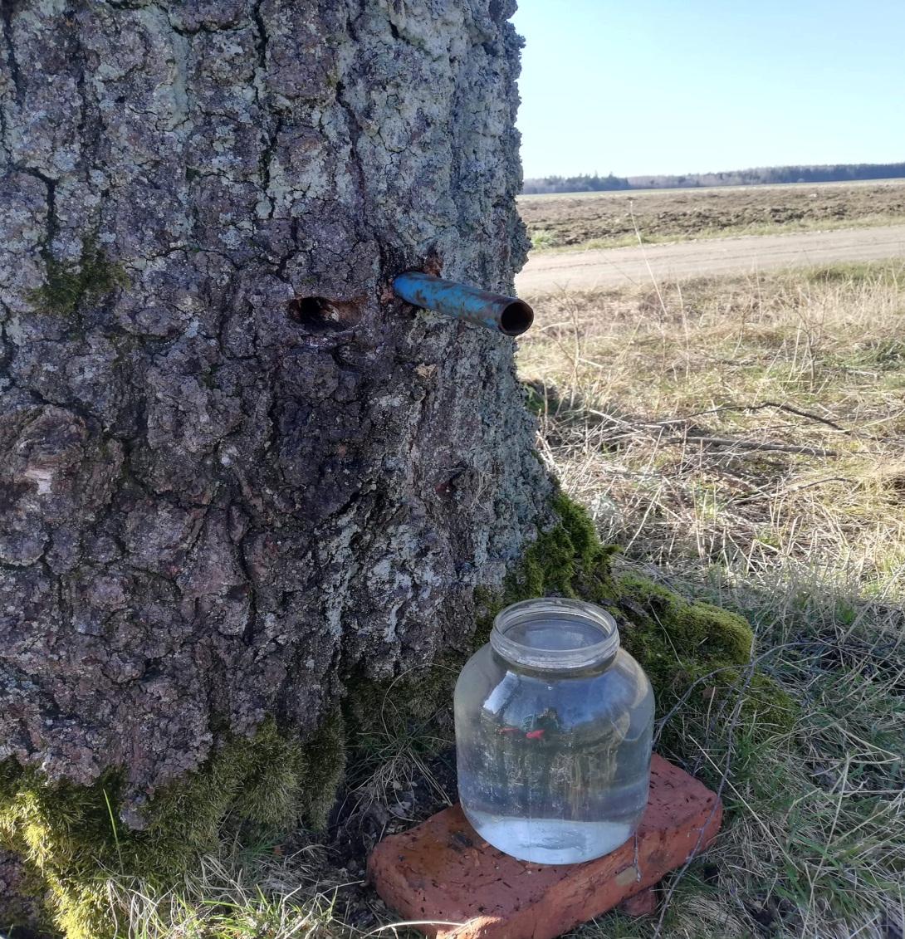
3 litrai sulos.....

Slide 16
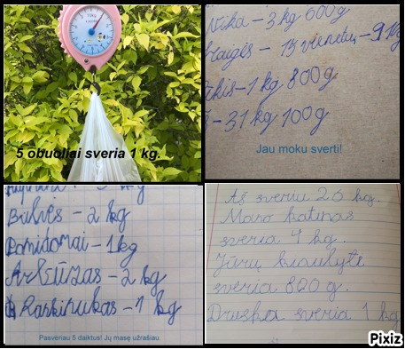
Svėrėm!

Slide 17
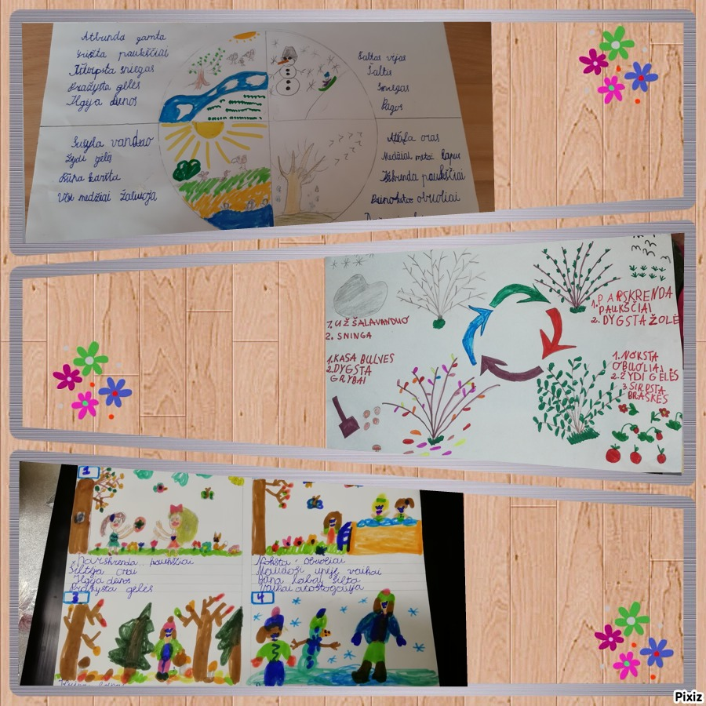
Metų ratas

Slide 18
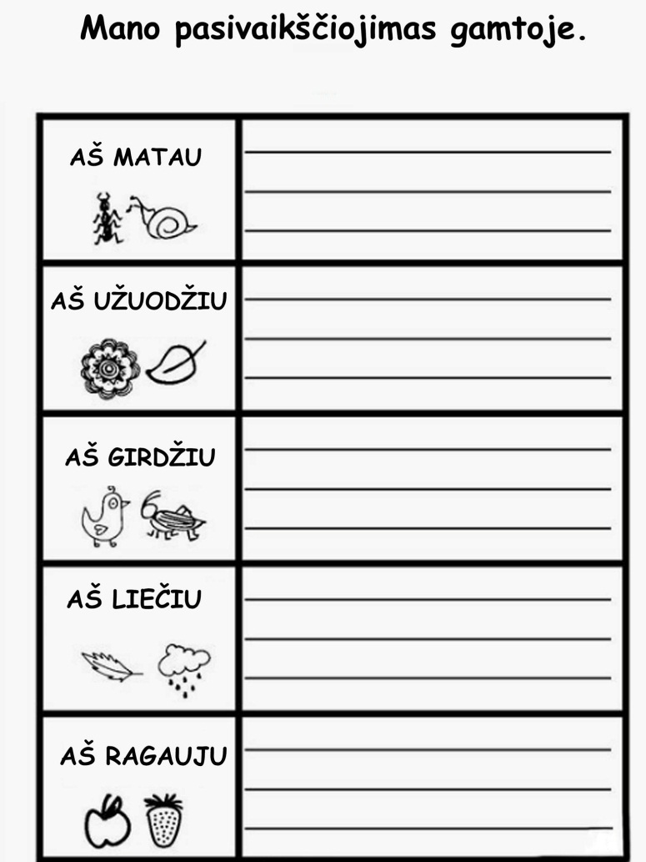
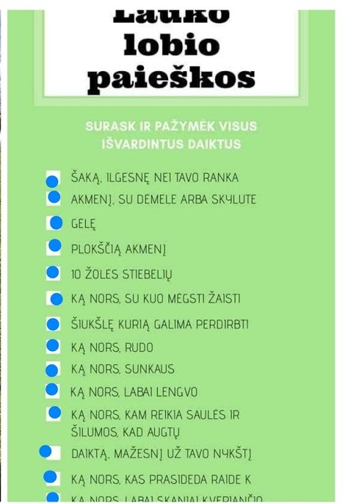
Vaikams labai patinka užduotys gamtoje

Slide 19
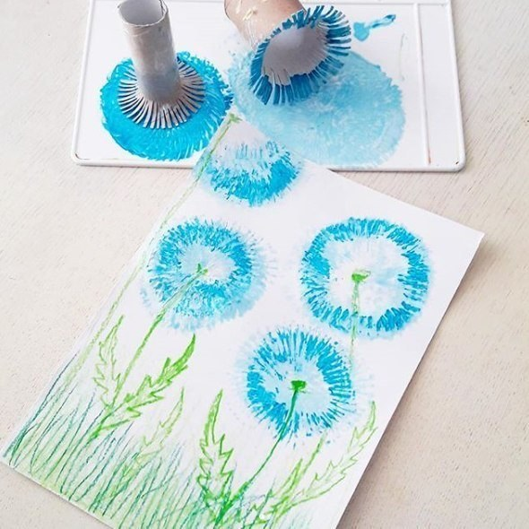
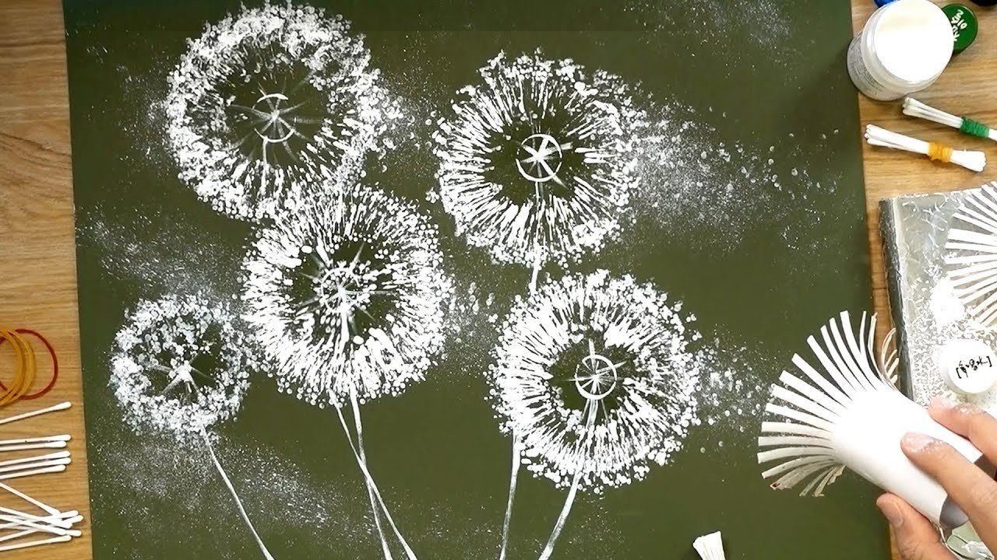
Atradimai dailės pamokose

